Slide 1
La protection des berges des rivières
Charles Lilin
Mail : charleslilin2@gmail.com
Les berges de rivières portent de place en place des terrasses fertiles, mais elles sont souvent menacées par les divagations du lit du cours d’eau.
Des digues en gabions peuvent consolider les berges là où le sapement crée un risque pour la mise en valeur d’une terrasse alluviale. Elles sont faciles à réaliser dans la mesure où les alluvions fournissent souvent les blocs nécessaires à leur construction. Cependant, leur résistance aux crues est médiocre, surtout lorsque l’entretien des ouvrages est défaillant. Elles sont plutôt à réserver aux zones urbanisées.
Des protections de berges biologiques utilisent des espèces telles que les roseaux, le vétiver, l’herbe Eléphant ou d’autres espèces. Ces espèces sont souvent préférables aux espèces arbustives : lorsque les arbres sont renversés lors d’une crue, ils créent une entaille dans la berge qui en favorise le sapement. Ce n’est pas le cas des espèces herbacées préconisées.
A l’arrière d’une première ligne de protection, il sera possible de planter des espèces ligneuses de la ripisylve comme le sablier, le pomme rose, le goyavier, le bambou (en choisissant des variétés de petite taille pour ce dernier) ou le sablier déjà cité.

Slide 2
Les techniques biologiques de consolidation des berges sont moins coûteuses que les épis ou les digues en gabions, qui, à terme, devraient être réservées au milieu urbain ou, localement, à la protection urgente de routes.
Les protections végétales des berges ou celles en gabions permettent de préserver le capital productif des terrasses et elles ont un effet sur le transport solide. D’autres techniques existent pour réduire la charge solide des grosses ravines qui est responsable d’un alluvionnement plus en aval dès que la pente en long diminue. Il s’agit par exemple de la création de plages de dépôt ou de la construction d’ouvrages de rétention des alluvions. Mais ces techniques sont très coûteuses et elles demandent un entretien régulier. Une stratégie plus réaliste consiste à stocker les matériaux décapés sur les versants en amont, dans les ravines moyennes, et à créer les conditions d’une réhabilitation des versants eux-mêmes grâce au développement agricole.
Les secteurs à végétaliser le long des rivières seront en priorité ceux affectés par un sapement de berges actif menaçant un chemin rural ou une terrasse cultivée.
La végétalisation est plus facile lors de la présence d’un talus à faible pente au pied de la berge subverticale. En effet, le talutage d’une telle berge afin de permettre sa végétalisation est le plus souvent impossible à mettre en œuvre, car trop coûteux.
Le traitement des sapements de berges a pour objectifs de :
freiner le recul des berges lors des crues, et ainsi réduire le débit solide.
protéger les terrasses agricoles situées dans le lit majeur ou en bordure contre les risques de submersion, d’engravement, ou de destruction par sapement.
produire du bois grâce aux plantations d’espèces ligneuses.

Slide 3
Exemple d’une technique biologique pour la protection des berges de cours d'eau à Madagascar
Le projet a consisté à planter le phragmite ou roseau (Phragmites communis) en association avec le vétiver (Vetiveria zizanioides) en vue d’obtenir une couverture végétale de la berge. Ces espèces végétales autochtones possèdent une capacité fixatrice de sols élevée. Elles sont rustiques et résistent bien aux conditions défavorables, surtout si les matériaux végétaux sont collectés dans la zone d’intervention même.
Le roseau et le vétiver ont été plantés en bandes alternées de 20 m de large sur la berge. La structure biologique est disposée parallèlement à la rive du cours d’eau. L’écartement a été de 50 cm x 50 cm entre les boutures en quinconce, soit une densité de 40 000 plants par hectare.
La multiplication du vétiver se fait par éclats de souche. Dans la nature, le phragmite se multiplie surtout végétativement par stolons. Chaque stolon émis par le rhizome donne des racines au niveau desquelles naissent de nouveaux pieds.
Le roseau a aussi été multipliée par bouturage. Une bouture a été obtenue soit à partir d’un stolon, soit à partir d’une paille. Une paille a été coupée juste au-dessous d’un nœud (pour le bout basal) et au-dessus d’un nœud (pour le bout apical). Une bouture mesure entre 30 à 50 cm et elle a au moins 3 entre-nœuds intacts.
Ces plantations sont submersibles et ne réduisent pas la largeur du lit mineur. Un effet de peigne réduit la vitesse de l’eau dans les zones submergées les plus basses, préservant ainsi les cultures tout en facilitant le dépôt d’alluvions fines. Les alluvions fluviatiles déposées après chaque inondation contribuent à l’amélioration de la qualité de ce sol pour favoriser la riziculture.

Slide 4
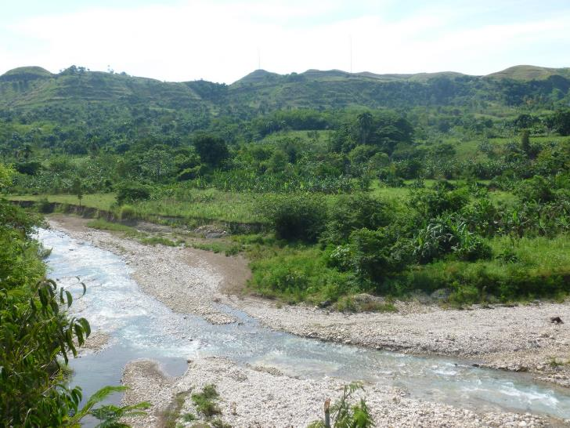
PROJET DE VEGETALISATION DE BERGES à THOMONDE
Rivières Thomonde et Goyave
Complément de la fiche technique N°14 « Rapport d’identification des 15 aménagements pilotes »
Rivière Thomonde
Chantier pilote 14
Plantation de roseaux et de vétiver prévue sur la rive droite

Slide 5
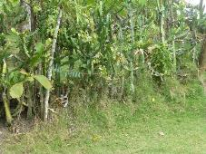
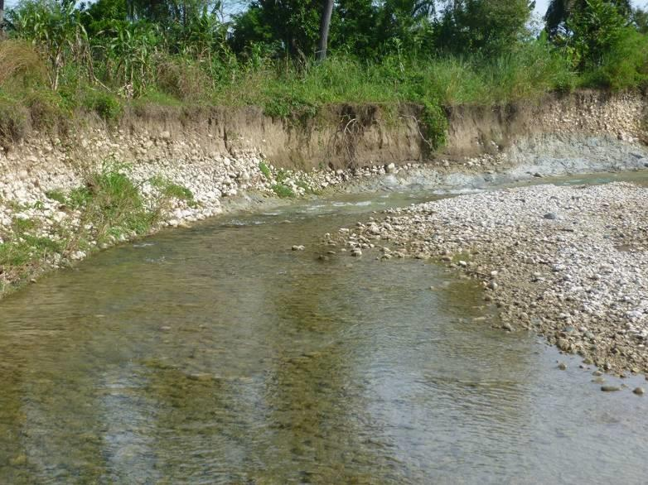
Rivière Thomonde, rive gauche
Projet de végétalisation des berges sur la rive convexe
Gazon
Plantation prévue de roseaux et de vétiver
Plaques de «gazon»
Cynodon dactylon
ou Chiendent pied de poule
(bermudagrass)

Slide 6
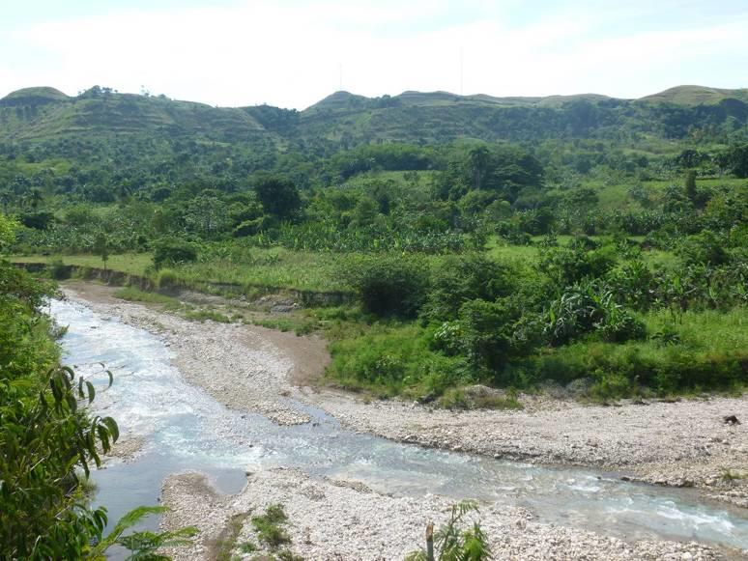
Position du site végétalisation N°14
Rivière Thomonde
Projet de protection de terrasses alluviales fertiles
Terrasse alluviale fertile
Point d’observation à partir du chemin de Bernaco | N 19°00’01,6’’ W 071°59’47,8’’ | 330 m | Point observation terrasses alluviales rivière Thomonde

Slide 7
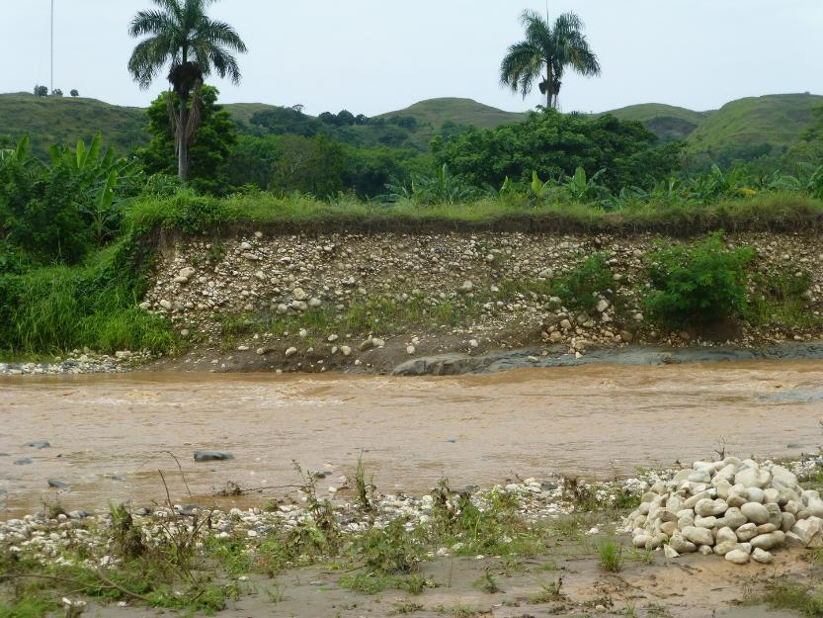
Plantation d’arbres :
Cassia siamea
Acacia auriculiformis
Plantation prévue de roseaux
(Phragmites sp) en retrait, dans l’embouchure de la ravine.
Plantation prévue de sabliers
(Hura crepitans)
2) Plantation prévue de plaques de gazon
(Cynodon dactylon)
ou Chiendent pied de poule
(bermudagrass)
3) Plantation prévue de vétiver
et roseaux

Slide 8
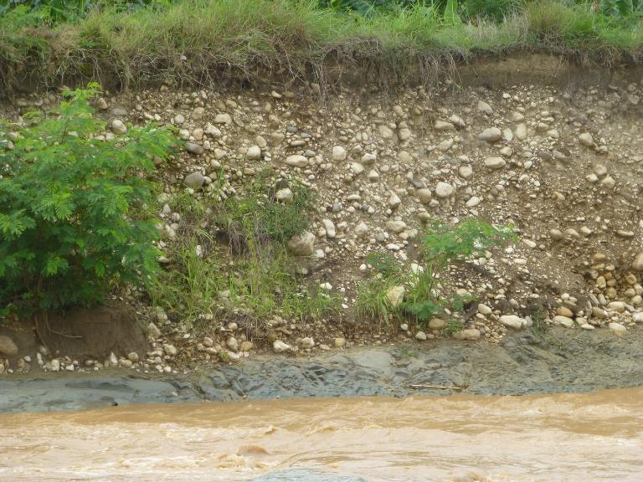
Végétalisation prévue par semis direct de « gros delen »
(Caliendra calothyrsus)
Spécimen de
« gros delen »

Slide 9
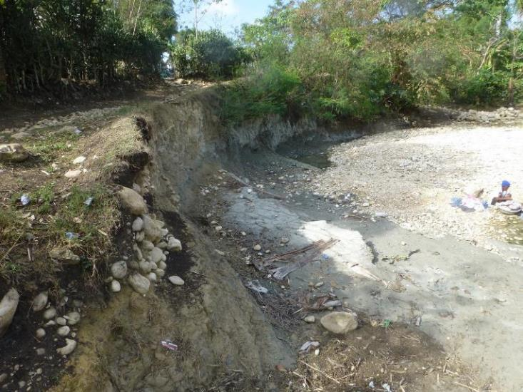
Rivière Goyave : sapement de berge et transport de sédiments
Coordonnées GPS : N : 19°00,540 W 71°59,386 Altitude : 306 m
Photo 26.11.2014

Slide 10
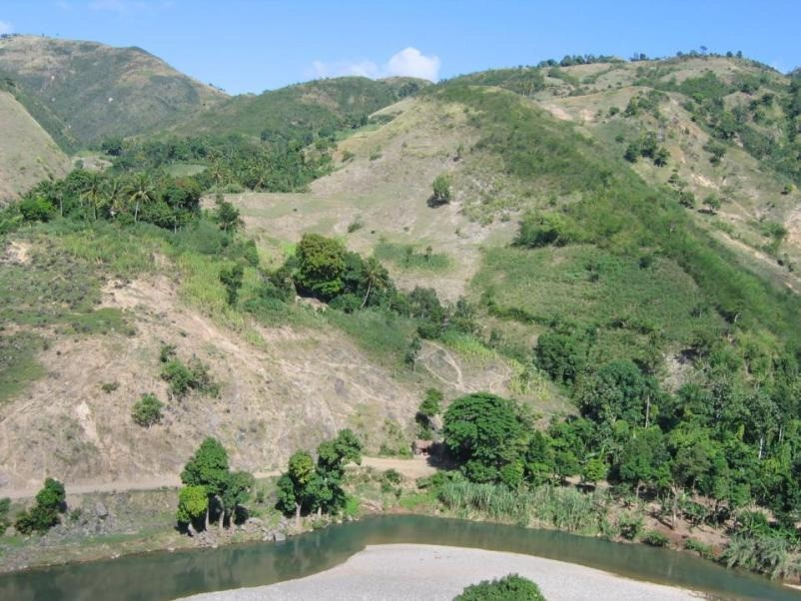
Gros Morne
Trois Rivières, berges localement protégées par le roseau (Phragmites). Ce type de protection biologique est intéressant, surtout lorsqu’il s’agit de consolider des terrasses agricoles.

Slide 11
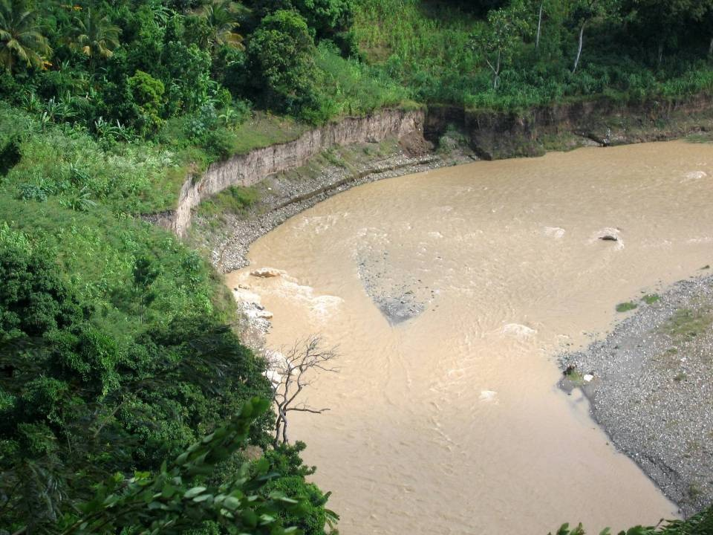

Slide 12
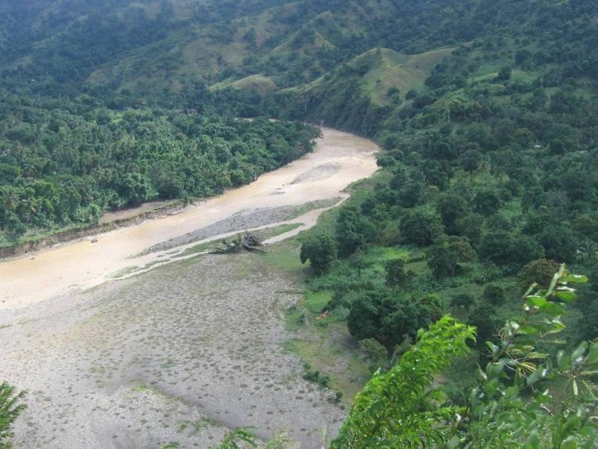
Le traitement des sapements de berges grignotant les terrasses alluviales sont prioritaires.

Slide 13
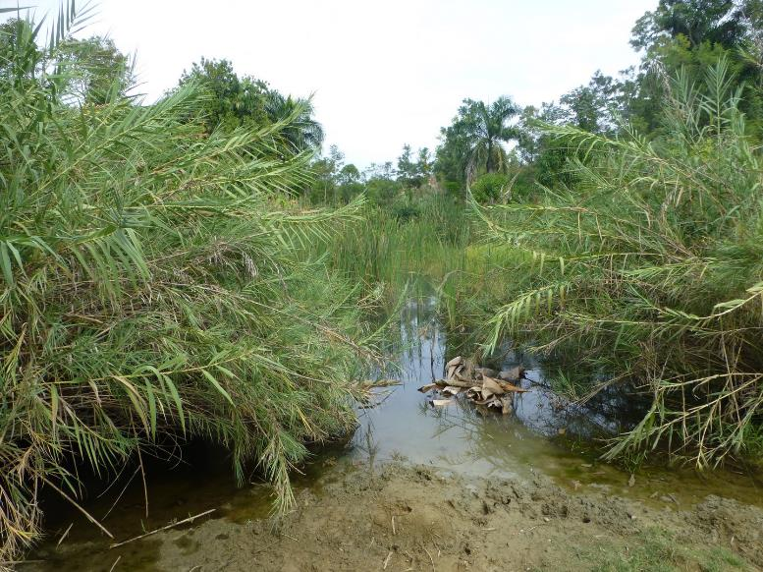
Caye Epin
Lieu pour le prélèvement de boutures et de rhizomes de roseaux

